Slide 3
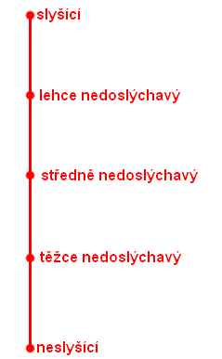
Audiologický aspekt

Slide 4
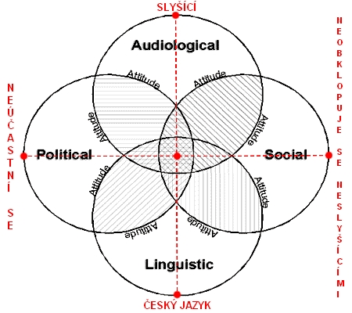

Slide 5
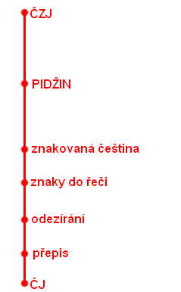
Lingvistický aspekt

Slide 7
Sociální aspekt

Slide 9
Politický aspekt

Slide 11
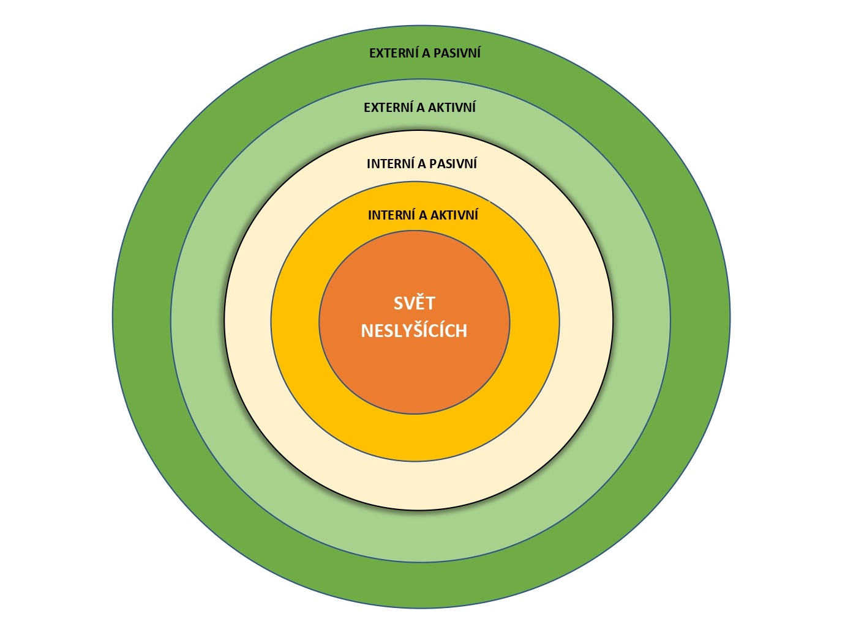

Slide 12
Srovnání menšiny neslyšících a jiných menšin
Jaké rozdíly?
menšina neslyšících
jiné menšiny
(např. Romů, Čínanů atd.
X

Slide 13
Srovnání menšiny neslyšících a jiných menšin
Co mají stejné?
menšina neslyšících
jiné menšiny
(např. Romů, Čínanů atd.
=

